Slide 1
PAU PAU
NUEVA IMAGEN
PAU PAU BACK TO SCHOOL

Slide 2
RACIONAL
EL BACK TO SCHOOL ES LA MEJOR OPORTUNIDAD PARA EMPEZAR A DIVERTIRNOS DE NUEVO EN LA ESCUELA APRENDIENDO JUNTO A LO NUEVO DE JUMEX
EL AULA DE CLASE, LA ZONA DE DESCANSO, LA SALIDA CON LOS AMIGOS, LLEGAR A LA CASA PARA HACER LAS TAREAS Y VER LOS DIBUJOS ANIMADOS FAVORITOS VUELVEN DE NUEVO, SON PARTE DEL BACK TO SCHOOL Y PAU PAU HACE PARTE DE ELLO

Slide 3
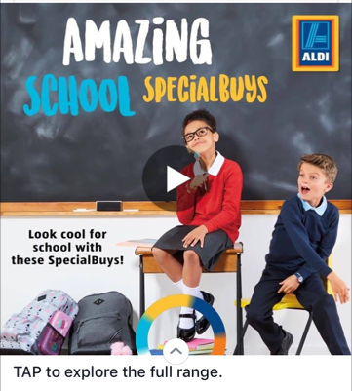
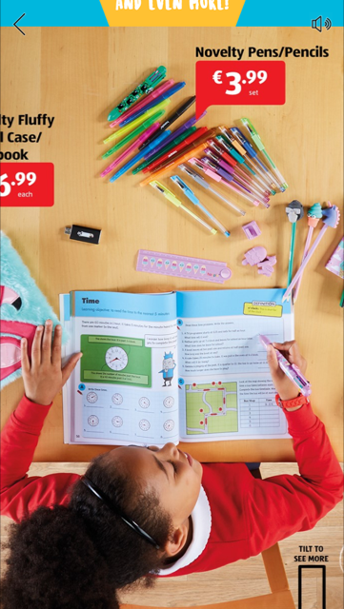
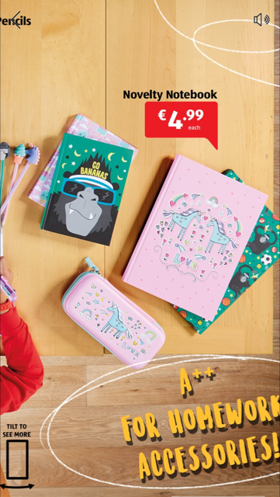
FORMATOS
CONTEXTO
Tomar imágenes de escuela para los backs de los diferentes formatos.
Estos visuales nos ayudarán a subirnos a la comunicación de back to school la cual conectará con la atención de papás y mamás
Tanto a padres como hijos queremos sumergirlo al ambiente de la escuela
CANVAS (2)
Padres / nueva imagen
Hijo / interactivo
BANNERS INTERACTIVOS (2)
Padres / nueva imagen
Hijo / juego

Slide 4
CANVAS
PADRES
...
...
PUBLICACIÓN
Home
ref.
Crear un Canvas donde la mamá conozca la nueva imagen, los sabores, las nuevas propiedades del producto dentro d un escenario que es la escuela de su hijo.
Después le daremos opciones de combinación de lunch y tips nutricionales para que su hijo tenga un día con todo lo que necsita en la escuela
https://www.facebook.com/AldiIreland/videos/944942365645184/
NUEVA IMAGEN
SABORES MEJORADOS
Tabla nuricional
Opciones de lunch
Tips para mamá
Cierre

Slide 5
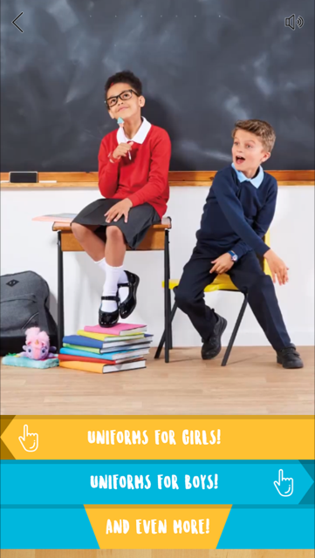
Home
Imagen de mamá alistando a su hijo para llevarlo a clase. Imagen de ternura para conectar con mamá
Integración de producto
CTA: Pau Pau acompañará a tu hijo en su Back To School
Nueva Imagen

Slide 6
Home
NUEVA IMAGEN
Imagen de pizarron
En el pizarrón estará nuestra nueva imagen. Efectos de animación
SABORES MEJORADOS
Un pizarrón que al darle slide nos mostrará toda la gama de sabores
Tabla nutricional
NUEVA IMAGEN
Pizarron con textos sobre nuestros nuevos valores nutricionales azucar...
SABORES MEJORADOS
Tabla nutricional
Al dar click en cada opción vamos a otra ventana

Slide 7
Opciones de lunch
Fondo con zona de descanso en la escuela. Cada slide tendrá una recomendación de lunch más un sabor de Pau Pau

Slide 8
Tips para mamá
Fondo con zona de escuela Cada slide tendrá una tip para mamá

Slide 9
Cierre
Fondo de mamá recogiendo a su hijo acompañado de la mascota Pau Pau

Slide 10
CANVAS
HIJO
...
...
PUBLICACIÓN
ref.
Crear un Canvas para que mamá e hijo se diviertan conociendo nuestros nuevos sabores.
Es una especie de cubo de rubik donde todo s val. Pero cuando acierta el tipo de sabor se adapta el escenario perfecto
Escenario fondo de escuela con ilustraciones o situaciones ilógicas pero divertidas
Starbuck Pick your paradise
Home
Sabor 1
Sabor 2
Sabor 3
Cierre

Slide 11
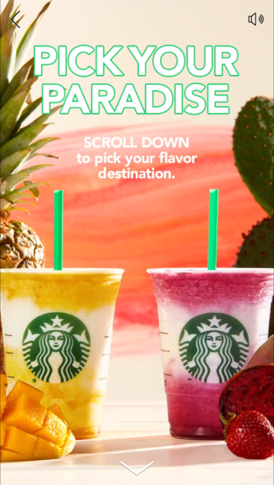
Home
Fondo de un aula de clase.
CTA: La diversión comienza con Back To School
Pau Pau nueva imagen

Slide 12
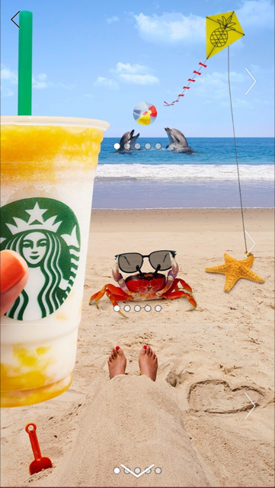
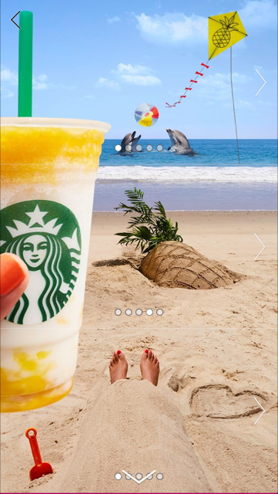
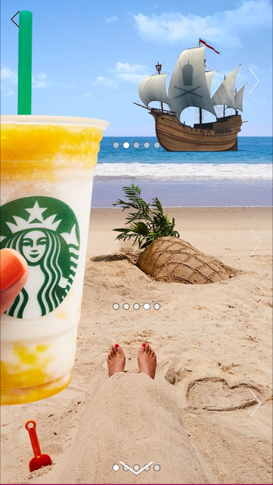
Sabor 1 2 3
Se parte la imagen en 3 y cada parte tiene opciones combinación como un cubo de rubik
Sabor 1: Aula de clase
Sabor 2: Zona de Juego
Sabor 3: Campo de fut

Slide 13
Sumar detalles de la nueva imagen nuevos sabores, no azucar...
Cierre

Slide 14
BANNER INTERACTIVO

Slide 15
BANNER FIJO

